Slide 1
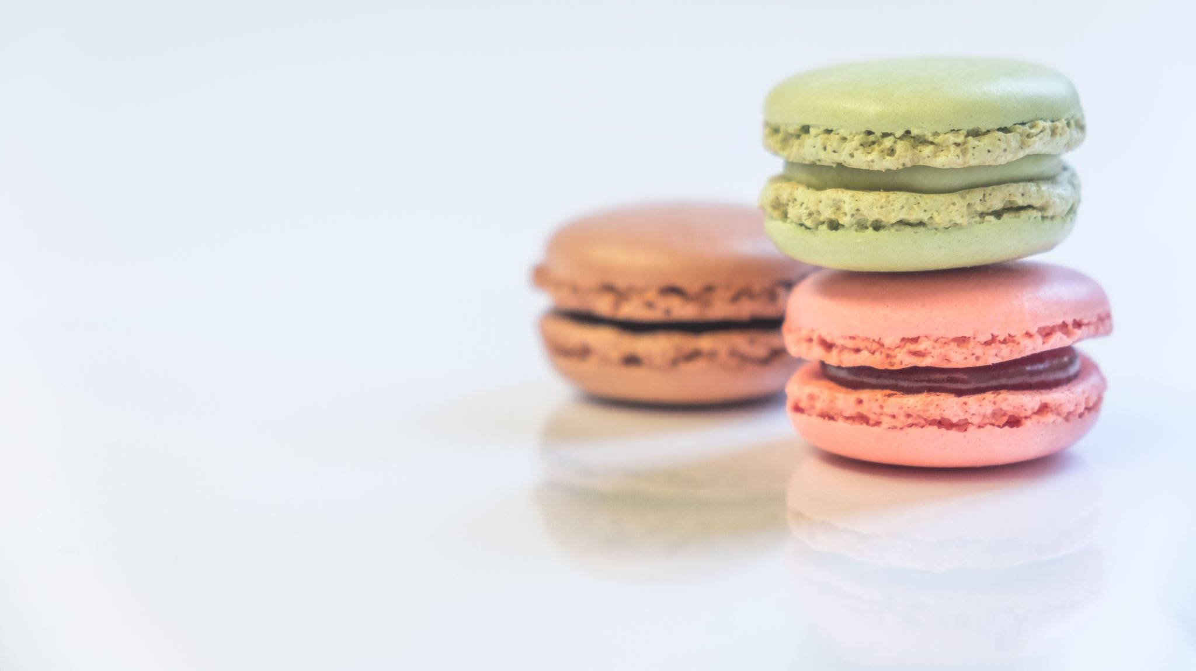
Epika Epické žánry

Slide 2
Epika
Velká
(большая)
od épos – slovo, vyprávění
výpravná, narativní literatura, soubor kauzálně spojených prvků
vypravěč (рассказчик), děj (действие), prostor (пространство), čas (время)
Distinktivní rysy:
objektivita (объективизм)
dějovost (сюжестность)
monologická forma promluvy (монологическая форма высказывания)
kombinace dialogu (диалог) a monologu (монолог) u postav, vypravěče nebo samotného autora
bezpříznakový vyprávěcí čas (повествовательное время)
vyprávění (повествование), popis (описание) a úvahy (рассуждение)
prozaická výrazová forma (изобразительная форма)
Střední
(средняя)
Malá
(малая)

Slide 3
Velká epika

Slide 4
Epos (эпос)
v řečtině: slovo, vyprávění, řeč, píseň, báseň
pomalu plynoucím děj, volné vrstvení epizod
hrdinové = neobyčejné osobnosti
pozůstatek mýtu
byliny (былины)
☞ Русские народные былины
☞ Былины. Алёша Попович и Тугарин Змеевич

Slide 5
Román (ромaн)
fiktivní prozaické vyprávění značné délky, ve kterém jsou historicky reprezentované postavy a děje popsány ve více či méně složité zápletce
slovo román má původ ve francouzském sousloví lingua romana neboli jazyk románský, lidový, tedy takový, který stál v opozici k lingua latina. Z lingua romana byl později odvozen termín roman, který se užíval pro literaturu psanou v národních jazycích
geneze žánru
vývoj:
od 19 století – dva proudy: zábavné čtení (развлекательное чтение) – od masové (массовая) k bulvární (бульварная); paraliterární (паралитературный )
autentičnost (аутентичность) a fikce (фиктивность)
typizace (типизация) postav a prostředí, umělecký detail (деталь)
narativní postupy
20. století – antiromán (антироман), postmoderní (постмодернистский)

Slide 6
Základní kategorie románu
žánry historicky vzniklé a časově zřetelně vymezené
na základě literárních směrů
žánry definované svým obsahem, tematicky – prostředí, tematická oblast
žánry definované svojí kompozicí
podle konzumentů
z hlediska funkčního zaměření
podle specifického literárního způsobu zpracování látky
Román: historický (исторический), utopický (утопический), společenský (общественный), psychologický (психологический), kriminální (криминальный), dobrodružný (авантюрный), filosofický (философический), epistolární (эпистолярный), satirický (сатирический), životopisný (биографический), reportážní (репортажный), publicistický (публицистический)

Slide 7
střední epika

Slide 8
Novela (ноBEлла)
prozaický žánr středního rozsahu s jednou dějovou linii směřující k překvapivé pointě
rychlý spád děje, atraktivita příběhu, nepředvídatelné zakončení
romaneto
G. Boccaccio, G. Chaucer, J. Arbes, A.P. Čechov, I. Bunin , A. Grin, A. Kuprin

Slide 9
(пOвесть)
Povídka (рассказ)
nekomplikovaný syžet (jedna dějová linie, jeden protagonista, ohraničené množství vedlejších postav).
jednodušší příběh s menší mírou napětí; stručnější
detaily a popisy
tematicky různorodé
arabeska (арабеска), humoreska (юмореска), skaz (сказ)

Slide 10
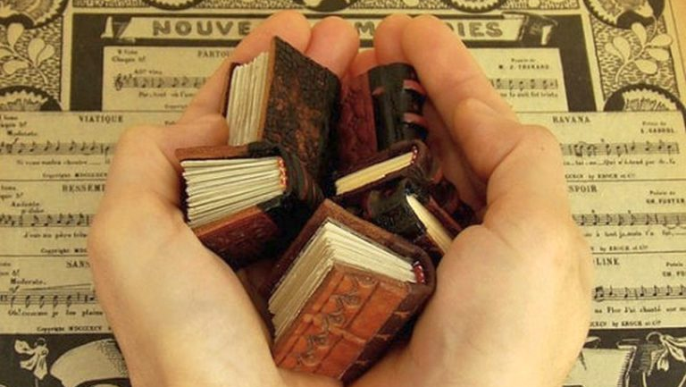
Malá epika

Slide 11
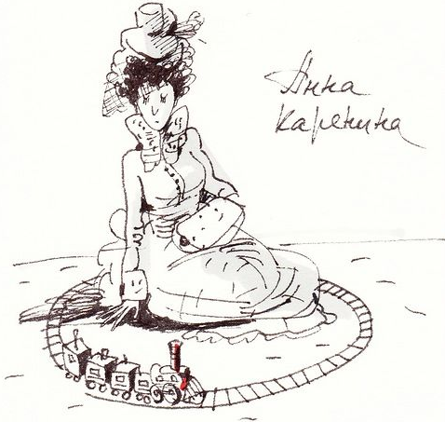
Anekdota (анекдOт)
Девушка приходит сдавать экзамен по литературе.
Преподаватель: Фамилия, имя?
Девушка: Если не сдам, то Анна Каренина.
komicky pointovaná epická miniatura, charakterizující určitou osobu nebo lidskou skupinu
kompoziční princip
nosné tematické jádro
hlavní znaky; humor
☞ A.P. Čechov – humorista

Slide 12
Bajka (басня)
MUŽ A JEHO DVĚ ŽENY (podle Ezopa)
V dobách, kdy mužové směli mít více žen než jenom jednu, žil v Athénách člověk ve středních letech, ani mladý ani starý. Vlasy mu právě začínaly šedivět, ale on se zamiloval do dvou žen zároveň a vzal si je obě za manželky. První z nich byla mladá a hezká. Řekla si: „Můj manžel musí vypadat tak mlád jako já.“ Druhá manželka byla už starší žena. Žila v obavách a pochybnostech o lásce svého muže. Říkala si: „Můj manžel vypadá příliš mladě. Vedle něho jsem stará. To nemohu dovolit.“ A tak mladá žena horlivě vytrhávala svému muži šedivé vlasy, kdež to ta starší mu stejně pečlivě vytrhávala každý černý vlas, který našla. Po nějakou dobu byl manžel rád, že se obě ženy tak pečlivě starají o jeho zevnějšek. Když se však jednoho dne podíval do zrcadla, viděl, že mu na hlavě nezůstal ani vlásek a že je úplně holohlavý…
krátký smyšlený příběh s mravním ponaučením, veršovaný nebo prozaický, v němž zvířata či věci jednají jako lidé
vycházejí z lidové moudrosti a přísloví
formou prózy nebo ve verších
cenzura
dětská literatura
Ezop, Jean de La Fontaine, Smil Flaška z Pardubic
☞ I.A. Krylov
https://www.youtube.com/watch?v=aznro-mvekM

Slide 13
Podobenství (Притча)
Притча про жизненный урок
Отец с сыном шли через горы. Мальчик споткнулся о камень, упал, больно ударился и закричал: – А-а-а-й!!! И тут же услышал откуда-то из-за горы голос, который повторил за ним: – А-а-а-й!!! Любопытство одержало верх над страхом, и мальчик прокричал: – Кто тут? И получил ответ: – Кто тут? Рассерженный, он закричал: – Трус! И услышал: – Трус! Мальчик посмотрел на отца и спросил: – Папа, что это? Мужчина, улыбаясь, крикнул: – Сын, я тебя люблю! И голос ответил: – Сын, я тебя люблю! Мужчина крикнул: – Ты – лучший! И голос ответил: – Ты – лучший! Ребенок был удивлен и ничего не понимал. Тогда отец объяснил ему: – Люди называют это эхом, но в действительности это есть жизнь. Возвращает тебе все, что ты говоришь и делаешь.
parabola (парабола) – od řeckého parabolé – přirovnání
alegorický (аллегорический ) způsob výkladu

Slide 14
Pohádka (скAзка)
prozaický žánr lidové slovesnosti, jehož vyprávění podává objektivní realitu jako nadpřirozenou s naivní samozřejmostí, jako by vše bylo skutečné; přes svoji fiktivnost tak zpravidla postihuje některé základní lidské touhy, etické normy a obecné životní pravdy
Charakteristické rysy pohádek:
pohádkový svět
stereotypní formule
eliptičnost vyprávění
retardace
opakování
magická čísla
kouzelné předměty
postavy
Lidové (folklorní) pohádky (народные сказки) X autorské (moderní) pohádky (авторские сказки)

Slide 15
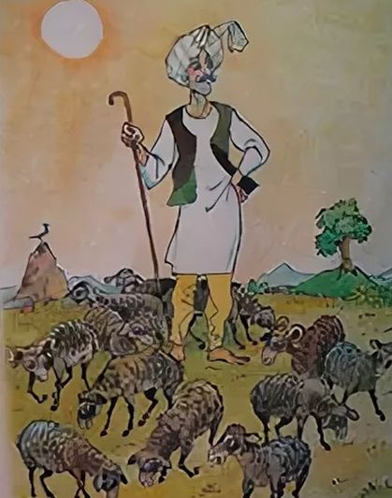
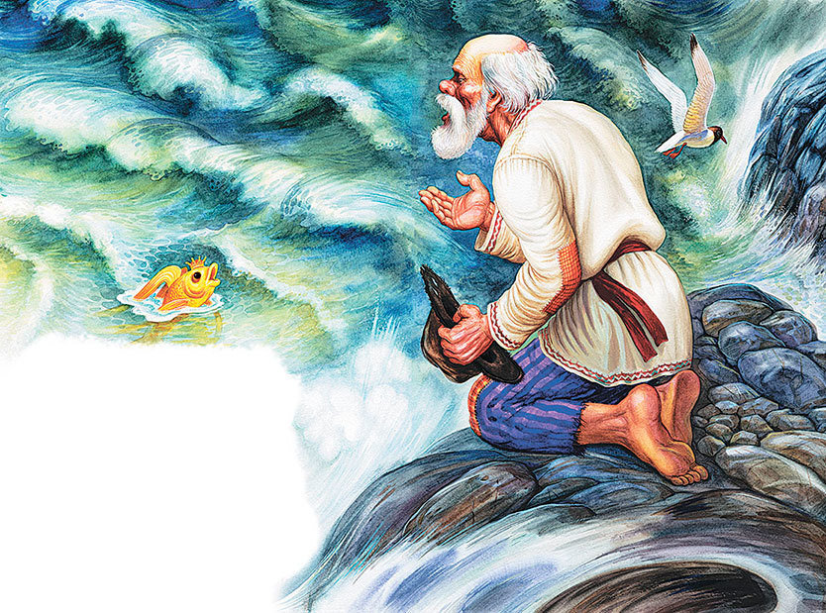
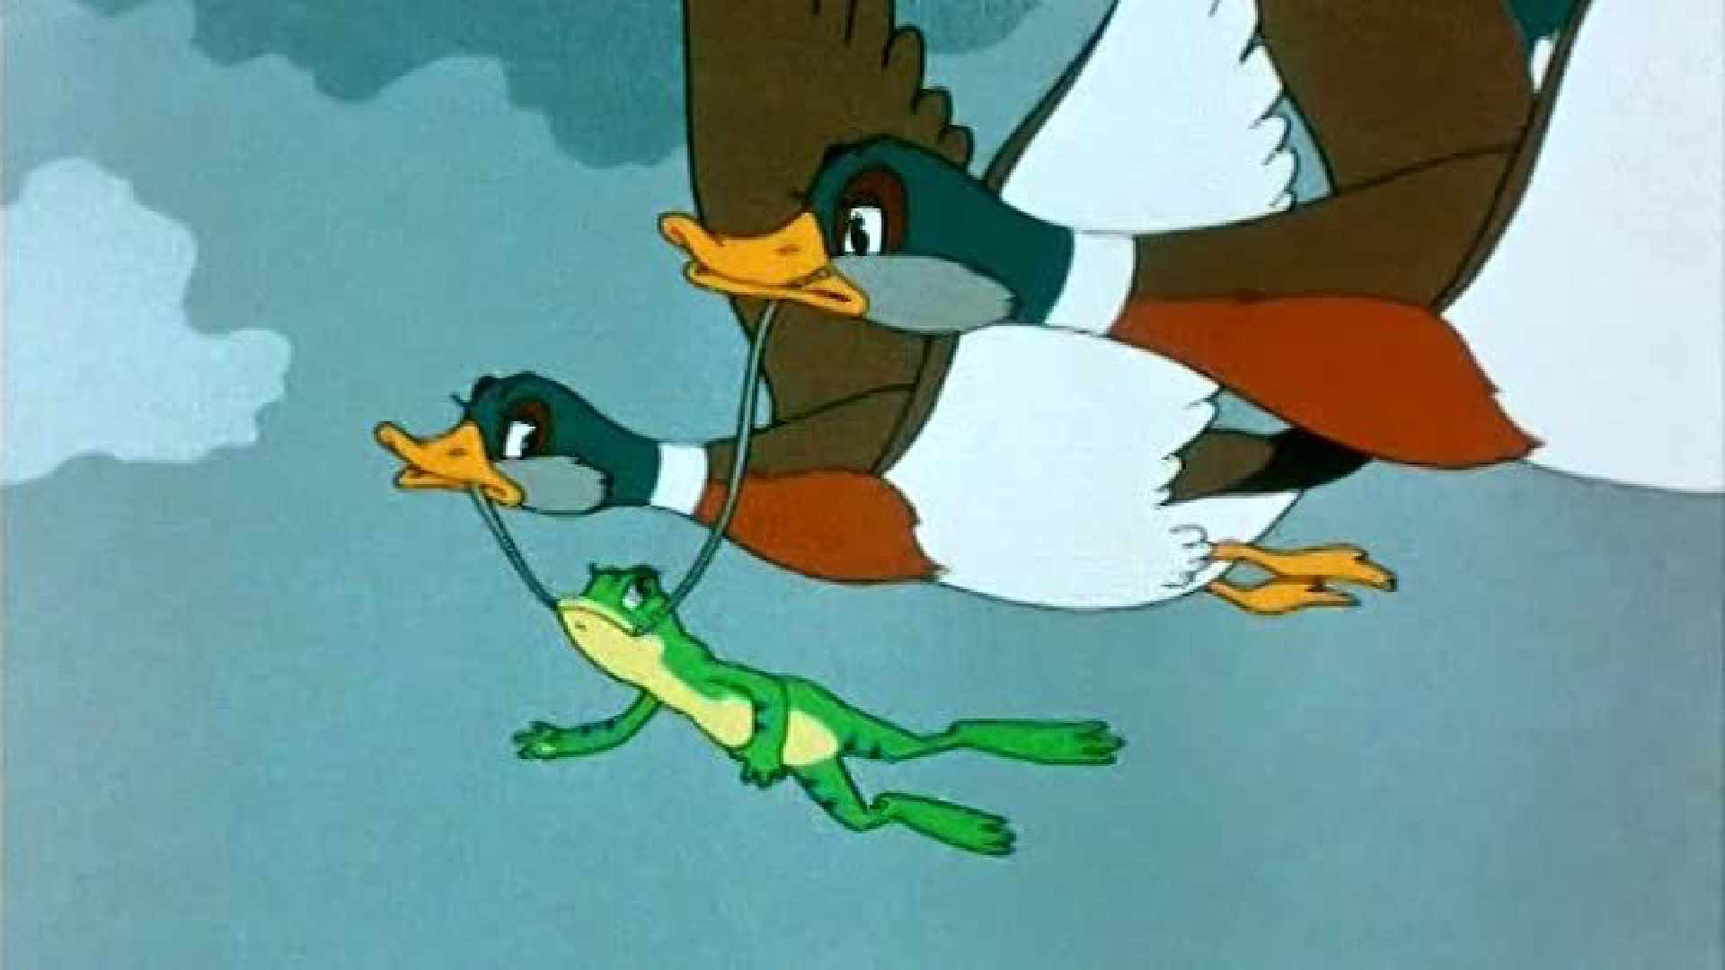
Základní rozdělení pohádek
Pohádky o zvířatech (сказки о животных)
Kouzelné pohádky (волшебные сказки)
Světské (novelistické) pohádky (бытовые сказки)
☞ С.Г. Козлов
„Ёжик в тумане“
☞ А.С. Пушкин
„Сказка о рыбаке и рыбке“
☞ В. Гаршин
„Лягушка путешественница“
В.Ф. Одоевский
„Сказка о четырёх глухих!

Slide 16
Umělecká črta (худOжественный Oчерк)
drobnější prozaický útvar, menší než povídka
jednoduchá fabule
záznam ze života
tzv. Naturální škola
I.S. Turgeněv, G.I.Uspenskij, M.M. Prišvin, K. Paustovskij

Slide 17
Poéma (ПОЭМА)
А. Блок
«Двенадцать»
Черный вечер. Белый снег. Ветер, ветер! На ногах не стоит человек. Ветер, ветер На всем божьем свете! Завивает ветер Белый снежок. Под снежком - ледок. Скользко, тяжко, Всякий ходок Скользит - ах, бедняжка! От здания к зданию Протянут канат. На канате - плакат: "Вся власть Учредительному Собранию! " Старушка убивается - плачет, Никак не поймет, что значит, На что такой плакат, Такой огромный лоскут? Сколько бы вышло портянок для ребят, А всякий - раздет, разут..
https://ilibrary.ru/text/1232/p.1/index.html
rozsáhlejší epická, lyricko-epická skladba
vyjádřena ve verších
hojně zastoupena v ruské literatuře
A.S.Puškin, M.J.Lermontov, V. Majakovskij, S. Jesenin, M. Cvetajevova, A. Achmatova, A. Tvardovskij, J. Jevtušenko, A. Vozněsenskij

Slide 18
Použitá literatura
BACHTIN, Michail Michajlovič. Román jako dialog. Praha, 1980
PAVERA, Libor a František VŠETIČKA. Lexikon literárních pojmů. Olomouc: Nakladatelství Olomouc, 2002. 422 s. ISBN 80-7182-124-1.
PETRŮ, Eduard. Úvod do studia literární vědy. Olomouc: Rubico, 2000. 196 s. ISBN 80-85839-44-X.
POSPÍŠIL, Ivo. Ruský román znovu navštívený: historie, uzlové body vývoje, teorie a mezinárodní souvislosti : od počátků k výhledu do současnosti. V Brně: Nadace Universitas, 2005. Scientia. 209 s. ISBN 80-7204-423-0.
RICHTEREK, Oldřich. Úvod do studia ruské literatury. Hradec Králové: Gaudeamus, 2001. 122 s. ISBN 80-7041-640-8.

